Slide 1
Workshops LEHRERGESUNDHEIT
5.9.2012 Hamm

Slide 2
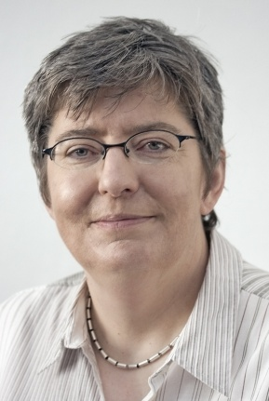
Workshop 1: Wie sorgen wir (für) uns?
Etage
Raum: von der Mark
Wiebke Claussen
Diplom Ingenieurin für Raumplanung,
Konfliktmanagerin und Mediatorin

Slide 3
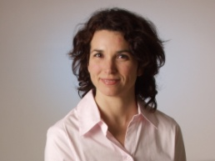
Workshop 2: Mit Lehrergesundheit inklusive Schulen entwickeln
Spiegelsaal
Dr. Saskia Erbring
Supervisorin, M.A. (DGSv)
Sonderpädagogin und Lehrerin

Slide 4
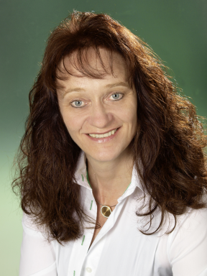
Workshop 3: Begleitendes Coaching zur Förderung der Lehrergesundheit
Etage
Raum: Nienbrügge
Begrenzte Teilnehmerzahl!
Dipl.-Psychologin/ Supervisorin

Slide 5
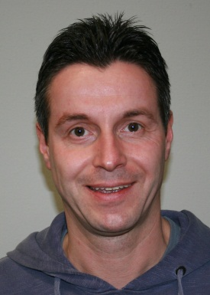
Workshop 4: IQES-Online
Etage
Raum: Tom Hamme
Begrenzte Teilnehmerzahl!
Koordinator BuG

